Slide 1



南京邮电大学学籍政策宣讲
教务处

Slide 2
第一部分
第六部分
学费收取规定
选读课程与成绩管理
第二部分
第五部分
学籍注册、学业预警
与学位授予
大学生创新训练计划、学
科竞赛与毕业论文（设计）
第四部分
第三部分
考试及考试规则
转专业、推优保研
与国内外交流访学

Slide 3
第一章
选读课程与成绩管理

Slide 4
选读课程
必修课
课程性质或类别
限选课
专业限选课和跨大类选修课
综合素质课程
任选课
注意：每一门必修课必须都通过，限选课和任选课必须达到规定的学分要求方可毕业。
其它课程
如创新拓展（自主）学分

Slide 5
选读课程
学生网上选课类型：
1、学生选课（限选课）；
2、综合素质课程（全校任选课）；
3、体育项目选课；
4、重修选课；
5、补修与提前修读。

Slide 6
选读课程
一、选课规定
（一）具有南京邮电大学本科学籍、且成功注册的学生，按专业培养方案自主选定修读课程。当学期必修课程由教务处统一预置（体育课需本人上网选择体育项目） 。
（二）限制性选修课及任选课必须由学生在规定时间内上网选课。
（三）在确保修满规定的限制性选修课学分的前提下，学生可多选专业培养方案内的限制性选修课，如任选课学分不满足规定学分要求，可用限选课冲抵，但不改变课程属性，仍参加平均学分绩点的计算。

Slide 7
选读课程
（四）选课程序
选课一般包含：预选下学期限选课、预选下学期所有课程、补改选以及学籍异动选课：
1、预选下学期限选课：一般在课程开设学期的前一学期的第7-8周左右；
2、预选：一般在课程开设学期的前一学期的第16-18周左右；
3、补改选：课程开设学期的第1-2周；
4、学籍异动选课：只针对当前学籍异动（转专业、编级、复学等）学生的选课。

Slide 8
选读课程
（五）注意事项
1、因学籍异动或由于放慢学习进程需补修低年级课程的学生，必须在规定选课时间内上网选课、填写《学生补修课程申请表》，经学生所在学院分管教学院长批准，报教务处备案。
因学籍异动要求免修专业培养方案规定当学期必修课程的学生，必须在规定选课时间内由本人填写《学籍异动学生免修课程申请表》，经学生所在学院分管教学院长批准，由学生所在学院注销该课程本学期选课信息，报教务处备案。
2、 要求提前修读高年级课程的学生，在规定选课时间内上网选课、填写《学生提前修读课程申请表》，经学生所在学院分管教学院长批准，由学生所在学院根据审核结果处理该课程本学期选课信息，并报教务处备案。

Slide 9
选读课程 选课介绍
3、综合素质课程（全校任选课）：
（1）每学期此类课程都会出现因选课人数较少，部分课程停开，停开课程清单会在补改选的附件中体现，请每位学生在补改选时查核自己的课表中是否有课程停开，若停开，则选择其他人数没有达到上限的任选课程。
（2）任选课每学期每生只能选择一门（新生入学第一学期不能选修）。并且综合素质课程不同的专业要求的类别不一样，如语言与文化类、美学与艺术类、经济与社会类、科学与技术类。
（3）全校任选课每学期预选课阶段是不限制容量的，超出容量的课程将在预选阶段之后系统进行随机抽签筛选，所以每位同学在补改选阶段定要上网查看自己的任选课课表，是否被系统筛选掉，若被筛选掉，请选择其他人数没有达到上限的任选课程。

Slide 10
选读课程 选课介绍
4、体育课分体育项目进行教学，学生可根据自身的实际情况选定体育部开设的项目。
（1）预选与补改选期间，体育课选项目均按照“先来先到”的原则进行，系统不允许学生选择人数已达到上限的项目，同时每位学生必须选择某一个体育项目。（没有选课就没有成绩，必定影响毕业）
（2）大一选择的体育项目不能和大二选择的体育项目相同，系统会自动制止这种选课，所以选课时要合理选择。
（3）目前学校体育上课是大一和大二学年上课，一般每次选择一个项目上一学年，中途若无特殊问题不能更换项目。
（4）康复保健项目仅供因身体原因不能参加学校开设的其他体育项目的学生进行选择（学生必须在上课前出示学校门诊部主任签字的诊断证明，由学生所在学院教学院长审核同意并报体育部批准后，方可参加康复保健项目学习）。

Slide 11

二、选读课程方式 （一）手机选课介绍（M南邮）
扫描以下二维码下载“M南邮学生版”APP，以及反馈使用问题（支持安卓和苹果手机）
登录教务处网站 http://jwc.njupt.edu.cn 查看M南邮选课视频或选课指南

Slide 12
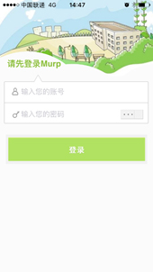
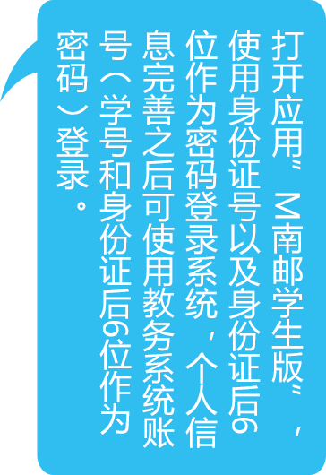
登录

Slide 13
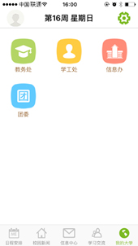
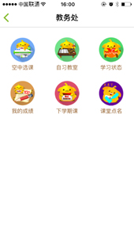
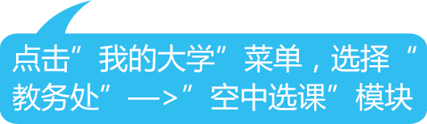
选课系统

Slide 14
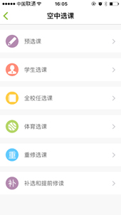
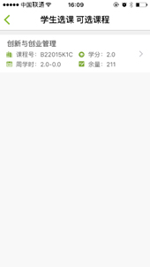
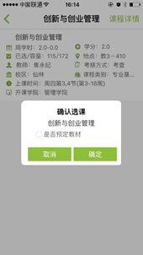

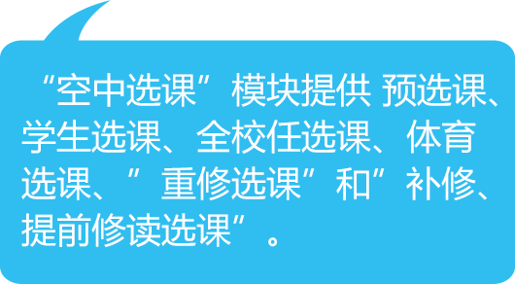
选课系统 —— 学生选课

Slide 15
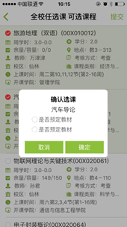
选课系统 —— 全校任选课

Slide 16
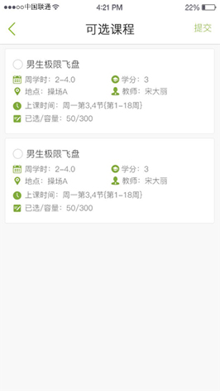
选课系统 —— 体育选课

Slide 17
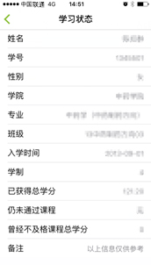
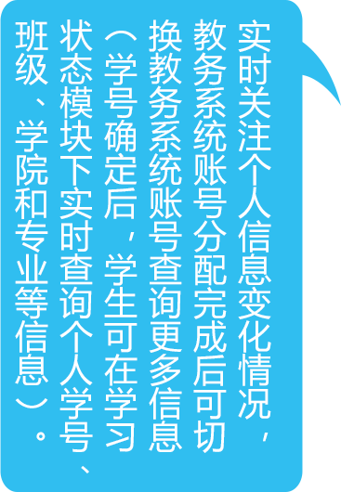
个人信息查询

Slide 18
选课系统 —— 学生选课

Slide 19
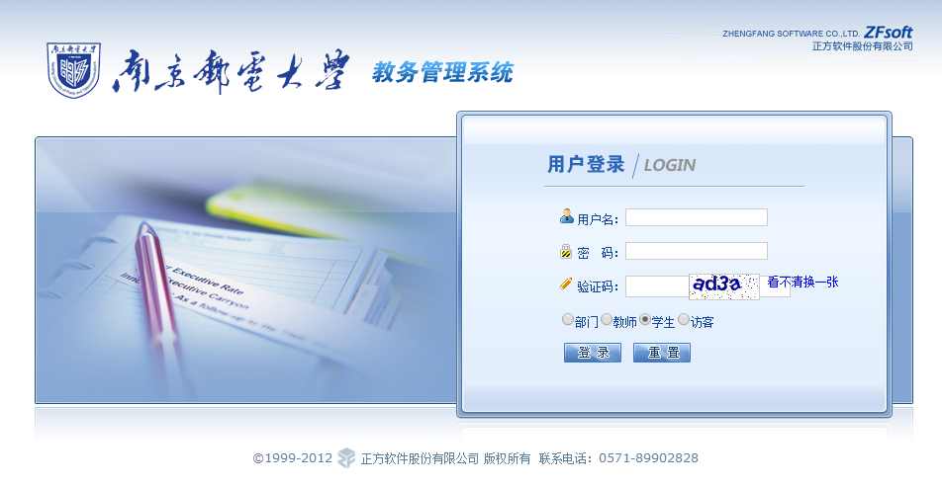
（二） PC端选课介绍（正方教务管理系统）
选课登陆界面

Slide 20
选读课程 选课介绍
登录用户名和密码：
1、用户名：学生学号；
2、新生的密码：身份证号后6位；
3、注意事项：输入用户名及密码（如密码遗忘请到所在学院查询），选择“学生”角色，按“登录”。（选课结束后，各位同学不要忘记关闭所有开启的窗口，以防造成不良后果！）
选课网址：
通过学校主页（www.njupt.edu.cn）—快速通道—教务导航—综合信息服务—教务管理系统，登录选课系统。

Slide 21
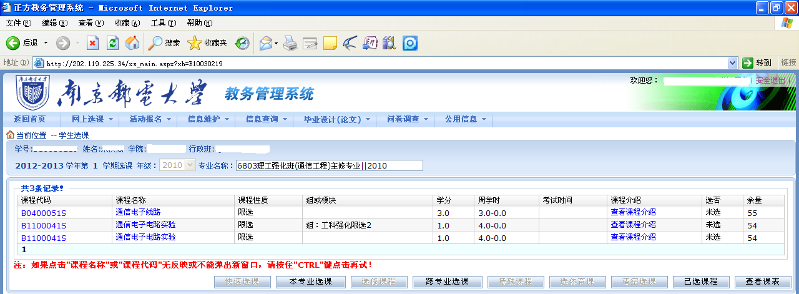
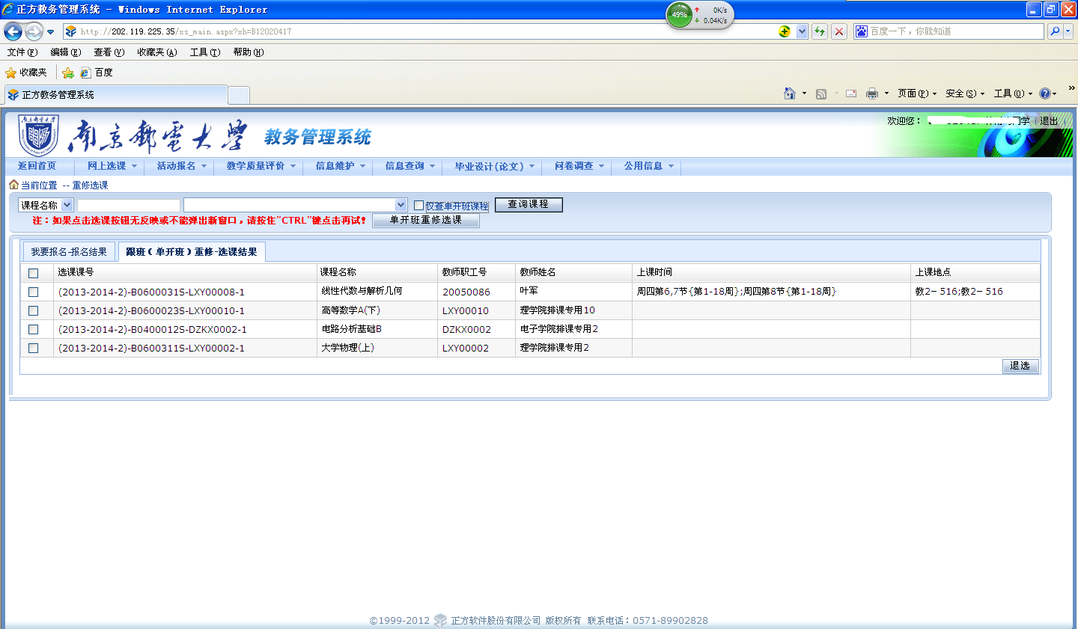
选读课程 选课介绍
学生选课：
点击“网上选课”->“学生选课”（全校任选课、体育课选项目）进入选课系统。此处选课为限选课（全校任选课或体育课选项目）选课模块
点击相关按钮，如本专业本学期开设选修课，系统将显示本专业的选修课程上课信息，如上面左侧图片所示。

Slide 22
选读课程 选课介绍
三、网上选用教材及教材发行：
1.选教材网址：通过学校主页（www.njupt.edu.cn）-快速通道-教务导航-网上选课，登录选教材系统。
2.必修课：学生可以选择必修课是否选用教材，具体路径为：选课系统—网上选课—学生预订教材。所有必修课教材由系统默认选用，如果不需要教材请选择“删除”，该课程教材信息会变动到“未选列表”中，完成选用程序后，点击“提交”。
3.限选课、任选课和重修课程：学生在进行选课操作时，需选择是否“预订教材”，选择后会生成教材选用信息。
4.网上选教材只在学期末开放一次，选用教材时间截止后，不再进行网上教材选用，开学初课程补改选阶段网上选用教材无效。开学后如需选用教材可于开学一周后使用智慧校园卡到教材库零星购买。

Slide 23
四、成绩管理
（一）大学英语分级教学
１、新生入学后进行英语分级考试，分A、B班实施分级教学（贝尔英才学院、海外教育学院和外国语学院学生除外）。A班英语一级免修，从英语二级开始教学，B班从英语一级开始教学。较高级别的英语课程考试及格者，其低于该级别的英语课程不及格即记为重修成绩60分（考试作弊者除外）。
２、 B班学生第一学期参加全国大学英语四级考试，成绩达425分，且英语一级考试通过的学生，自愿参加第二学期进行的B升A考试（在全国大学英语四级考试成绩出来后进行），成绩达线者，应升入A班学习英语三级，并将英语三级的考试成绩计为英语二级和三级的成绩（成绩记载在第二学期），取得相应学分。未参加B升A考试的学生留在B班学习。
３、 A班学生大学英语二或大学英语三考试（含补考）未通过者，或第一学期参加全国大学英语四级考试成绩未达425分者，应编入B班学习；大学英语二或大学英语三考试（含补考）未通过，但全国大学英语四级考试成绩达425分者，可申请留在A班学习；大学英语二考试（含补考）通过，但全国大学英语四级考试成绩未达425分者，可申请编入B班学习。
4、参加补考者，补考通过成绩按及格记，未通过按不及格记。成绩记入学生学业档案，按对应的成绩记载课程绩点。

Slide 24
成绩管理
（二）体育课和《国家学生体质健康标准》测试
1
体育课是学生的必修课。体育课成绩不及格者不得毕业。
每学年必须参加一次《标准》测试，成绩不及格者，准予补测一次，补测仍不及格，则成绩为不及格。毕业时，《标准》测试的成绩达不到50分，按结业处理。
体育课成绩达到70分、《标准》测试达到良好等级以上者，方可参加三好学生标兵、三好学生、优秀学生干部及奖学金评选。《标准》测试达到优秀者，方可获体育奖学分。
2
3

Slide 25
成绩管理
（三）本科生创新拓展（自主）学习
实施对象和学分要求：
本科生在校期间至少获得创新拓展（自主）学习10个学分，其中创新类学分不少于2个学分。截止学生毕业设计（论文）资格审查时获得自主个性化学习分15分以上者为优秀，13～14分为良好，11～12分为中等，10分为及格。学生的自主个性化学习分按10学分的标准记入学生学籍档案，按成绩等级计算学分绩点系数。
活动项目：
创新拓展（自主）学习学分可通过多种途径获得，包括：
1．学科竞赛；2．论文发表；3．科技成果；4．科技创新活动；5．证书认证；6．各院（系）规定的活动项目等。

Slide 26
成绩管理
（三）本科生创新拓展（自主）学习
工作流程：
1、教务处（教研科）根据校考核标准和各学院补充标准制定考核标准及代码一览表并上网公布。
2、可提供准确全面数据的职能部门或单位（教务处、团委、体育部等）根据标准将结果数据直接导入系统，学分统计表交教务处审核备案。
3、可由学生所在学院直接提供的数据，由学院管理员根据标准将结果数据直接导入系统，学分统计表交教务处审核备案。
4、无法由职能部门和机构统一提供准确全面数据的，学生填写评定登记表，附规定的详细证明材料，到所在学院指定的统计工作责任人处登记认定。
5、教务处（教务科）审核通过。
6、学生可上网查询自己所得创新拓展（自主）学习分。

Slide 27
成绩管理
（四）课程学分绩点=课程学分×绩点系数
绩点系数采用如下标准：
百分制 | 90-100 | 80-89 | 70-79 | 60-69 | 0-59
绩点系数 | 4.0-5.0 | 3.0-3.9 | 2.0-2.9 | 1.0-1.9 | 0
五级制 | 优秀 | 良好 | 中等 | 及格 | 不及格
绩点系数 | 4.5 | 3.5 | 2.5 | 1.5 | 0
平均学分绩点=

Slide 28
第二章
学籍注册、学业预警与学位授予

Slide 29
一、学籍注册
学籍学历电子注册：学籍信息核对必须要认真仔细，避免出现错误，影响毕业证书和学位证书。
1.入学：新生入学后需核对本人学籍信息，经过学籍电子注册后才能获得学籍。我国从2011级开始，要求每位新生在10月1日后上网查询、核对并确认本人信息。
网址：http://www.jsbys.com.cn
2.信息更改：学生在校期间需要更改学籍信息的，应提供合法的证明材料原件。
3.毕业学历证书电子注册：
第一阶段：每年的4月份毕业生学历证书预注册。
第二阶段：每年的7月份进行学历证书电子注册数据审核上报。只有在教育部平台上完成电子注册的学历证书，个人和用人单位才能查询。

Slide 30
一、学籍注册
弹性学制、学习年限与学分
我校本科生标准学制为4年，在籍年限最长不得超过6年（含休学期限）
在籍学生按照本专业培养方案要求和《南京邮电大学学生选读课程实施细则》，在规定时间内自主选定修读课程。每学期修读课程的总学分不得低于毕业学分的1/12（约15学分），低于该学分者取消注册；每学期修读课程的总学分不得超过毕业学分的1/5。
我校实行学分制收费方式，按学生修读的学分数计收学费的教育收费管理制度。在校超过四年不再收取专业学费 。
（具体收费规定及标准由财务处负责解释）

Slide 31
二
学业预警
工作目标：
为进一步加强学风建设、强化对本科生的学业管理，提高对学生学业的指导性、预见性，通过学校、学生及其家长三方面的沟通与协作，帮助学生顺利完成学业，提升本科教学质量，特制定本办法。
定义：
学业预警是指学校依据学籍管理办法的有关规定和各专业培养方案的要求，对学生每学期的学习情况进行统计，对学生可能或已经发生的学习问题和学业困难进行警示，告知学生本人及家长可能产生的不良后果，并有针对性地采取相应的补救和防范措施，帮助学生完成学业的一种危机干预制度。

Slide 32
二
学业预警
学业预警工作流程:
1．每学期开学四周内，学院指定专人（教学秘书或辅导员）依据专业培养方案对学生学业情况进行统计，确定进入学业预警范围的学生。
2. 学院向预警学生下达《南京邮电大学学生学业预警通知书》，并通知其辅导员，及时有针对性地加强对学生的督促，要求预警学生制定学习计划并参加课程辅导。
3. 学院同时向学生家长寄发《学业预警通知书》并留存邮寄证明，提醒家长及时对孩子进行教育，配合学校督促学生努力完成学业；对家长寄回的反馈材料，各学院要及时整理，并建立相关档案备查。

Slide 33
二
学业预警
学业预警工作流程:
4.对于红色预警学生，除向家长寄发《学业预警通知书》外，相关学生辅导员应通过电话等途径，在条件允许的情况下邀请家长来校就预警学生的学业情况进行面谈，若家长来校不便则至少保证每学期两次以上的主动与家长电话联系。谈话记录需及时整理，记录确切的谈话内容、时间、地点、辅导员及证明人签名。
5.学院应给每个预警学生建立预警管理档案，预警教育过程应留有书面记录并填写《预警学生谈话记录表》。学院应定期对本学期发出学业预警学生的学习情况进行检查，督促学生提高学习质量。

Slide 34
二
学业预警
预警级别 | 出现情况
黄色预警 | 上一学期有一门必修、限选课补考后仍不及格
 | 上一学期所获学分＜15.0（第一至六学期）
 | 必修、限选课累计不及格门数≥3
橙色预警 | 上一学期有二门必修、限选课补考后仍不及格
 | 上一学期所获学分＜12.0（第一至六学期）
 | 必修、限选课累计不及格门数≥5
红色预警 | 上一学期有三门必修、限选课补考后仍不及格
 | 历年取得的必修课和限制性选修课累计学分与所在年级专业培养计划要求完成的总学分差距大于16且小于30学分者（第七学期）
 | 必修、限选课累计不及格门数≥8
 | 第八学期毕业设计资格审核后除毕业设计外尚不能达到毕业要求的学生
 | 平均学分绩点＜1.8（高水平运动员1.5；国防生为1.7）

Slide 35
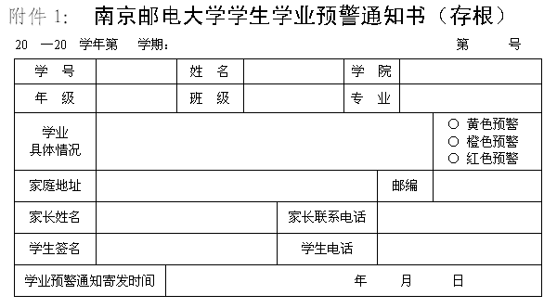
二
学业预警
学业预警通知书（存根）

Slide 36
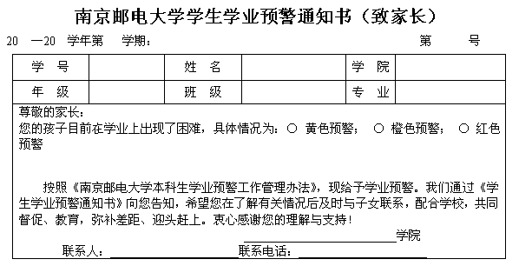
二
学业预警
学业预警通知书（致家长）

Slide 37
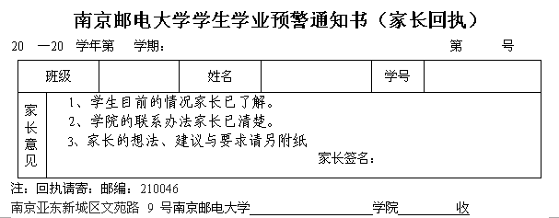
二
学业预警
学业预警通知书（家长回执）

Slide 38
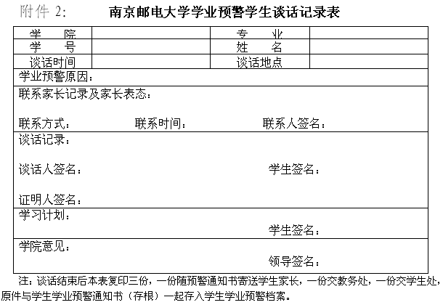
二
学业预警
学业预警学生谈话记录表

Slide 39
三
学位授予管理规定
凡我校普通高等教育本科毕业生均可向学校申请学士学位。
（一） 本科毕业生学士学位的授予条件：
拥护中国共产党的领导，拥护社会主义制度，遵守法律，遵守校规校纪；
在校学习期间，按本专业培养方案修满规定学分，经考核合格后准予毕业，并较好地掌握本门学科的基础理论、专门知识和基本技能, 具有从事科学研究工作或担负专门技术工作的初步能力；
按《南京邮电大学学生学籍管理办法》在校学习期间平均学分绩点为1.8及以上（毕业设计或论文成绩不计入，下同）。
高水平运动员平均学分绩点要求为1.5及以上；
国防生平均学分绩点要求为1.7及以上；
外语专业学生通过本校组织的教育部考试中心外语本专业四级或八级考试。

Slide 40
三
学位授予管理规定
（二）凡有下列情况之一者，不授予学士学位：
在校学习期间有违背四项基本原则的言行，经教育仍不悔改，受到处分者。
因考试作弊，受留校察看及以上处分者
因违反考场纪律受两次以上（含两次）记过处分者。
违反校规校纪（除本条第（二）款和第（三）款外）受记过或记过以上处分，毕业时经学校组织评议无明显改进者。
（三）如有下列情况之一者，可向校学位评定委员会申请，由学位评定委员会决定是否授予学士学位：
平均学分绩点低于1.8但高于1.7（含1.7），且毕业设计或论文成绩为优秀，并经教务处确认者。
高水平运动员平均学分绩点低于1.5但高于1.4（含1.4），且毕业设计或论文成绩为优秀，并经教务处确认者。
国防生平均学分绩点低于1.7 但高于1.6（含1.6），且毕业设计或论文成绩为优秀，并经教务处确认者。

Slide 41
三
学位授予管理规定
（四）毕业时未获得学士学位的本科毕业生申请学士学位的条件：
平均学分绩点为1.5及以上的毕业生（其中高水平运动员平均学分绩点为1.4及以上），仅因未满足第二条第三款规定而未获得学士学位，可在毕业离校后一年内回校申请重修绩点系数低于1.8的课程（含集中实践性教学环节）或毕业设计（论文）（重修总学分不得超过30学分）。重修后如达到学士学位授予规定，可申请授予学士学位。
未通过本校组织的教育部考试中心外语本专业四级或八级考试的外语专业毕业生，仅因未满足第二条第四款规定而未获得学士学位，在毕业离校后一年内如通过本校组织的教育部考试中心外语本专业四级或八级考试，可申请授予学士学位。
（五）对于已经授予学士学位者，如发现有舞弊作伪等严重违反《中华人民共和国学位条例》及本办法规定的情况，经学校学位评定委员会复议，可以撤销其学士学位。

Slide 42
第三章
转专业、推优保研
与国内外交流访学

Slide 43
01
转专业
受理时间：第二、第四学期，5月上旬
凡提出申请转专业的学生，应具备下列条件之一：
（一）思想品质与学习成绩优良，智育排名在本专业前10%（含10%）以内；
（二）对所转专业有一定的特长和志向，经学校认可，确有某种特殊困难，不转专业无法继续学习的学生，需满足以下条件之一：
对所转专业有一定的特长和志向，并在学校认可的竞赛中获国家级二等奖以上的学生，可转入竞赛所属领域的相关专业；或有相关专业的成果、证书等能够充分说明专长的材料。
应征入伍保留学籍学生退役复学后，本人提出申请，经转出学院同意、转入学院考核通过可转入相近专业。

Slide 44
01
转专业
（三）学习态度端正，无旷课、旷考等不良记录，但确有某种特殊困难，不转专业无法继续学习的学生，经转入专业所在学院专家组考核通过后，可申请转专业学习，需满足以下条件之一：
从工学电气信息类、理学电子信息科学类专业转入经济学、管理学、教育学、文学学科我校所设专业学习；
申请转专业的学生可从生源省份入学当年录取专业转入最低分比学生当年录取分数低的专业；也可从生源省份入学当年录取专业转入最低分比学生当年录取分数高的专业，但两者的差距外省生源控制在5分之内（含5分）；江苏省生源控制在2分之内（含2分）。当申请转入专业在学生生源省份入学当年没招生时，以江苏省当年相应转入、转出专业录取最低分为依据。

Slide 45
02
推荐优秀毕业生免试攻读硕士研究生
推荐条件：
１、前三年德育考评均为优良，智育测评成绩在本学院名列前茅，推荐免试攻读硕士学位研究生的应排名在20%以内；
２、在校期间参加了校级以上的STITP（大学生创新训练计划）并通过项目验收获得良好及以上的，或者获得学校认可的省级竞赛二等奖及其以上奖励者，智育排名应在30%以内。
３、对具有特殊学术专长或具有突出学术培养潜质、获得校“创新标兵”称号的学生，智育排名应在50%以内。
４、非英语专业学生参加本校组织的全国大学生英语六级考试成绩不低于425分；外语专业学生参加本校组织的教育部考试中心外语本专业四级考试，成绩为优秀。
５、《学生体质健康标准》成绩达到及格。

Slide 46
03
国内外访学交流管理
学校选派赴国内外高校进行交流访学、期限不超过一年且不获取访学高校学位的本科学生。 （一）学籍管理 赴国内外高校本科访学生在访学高校培养期间，其学籍不变。赴国内外高校本科访学生的选拔办法按学校相关规定执行。 （二）学分认定和成绩转换的范围 学分认定和成绩转换的课程范围为学生访学期间在访学高校修读的课程或实践环节。 （三）学分认定和成绩转换的原则 1．学分学时对应关系：16学时对应1学分。 2．学分要求：学生修读的课程学分大于或等于对应课程学分，可直接认定；学分低于相应课程1学分以内的（含1学分），经所在学院认定，教务处审核后，方可替代。学生修读的总学分不得低于替代课程的总学分。

Slide 47
03
国内外访学交流管理
3．课程内容要求：申请替代专业培养方案中必修与限选课的考试课程时，修读课程内容与对应课程内容相同或相近的比率高于70%时，方可替代；申请替代专业培养方案中必修与限选课的考查课程时，修读课程内容与对应课程内容相同或相近的比率高于60%时，方可替代。 4. 其他：修读的专业课程在我校无对应课程时，经所在学院认定，教务处审核后，可认定为专业选修课，并按实际课程名称、学分和成绩记入成绩系统；修读的其它课程，可认定为公共选修课程，按实际课程名称、学分和成绩记入成绩系统。 （四）学分认定和成绩转换的流程 1. 学生申请到国内外高校访学前，应充分了解所申请学校及相应学期的课程设置，并对照我校的专业培养方案，制定个人学习计划，其中包括修读课程和实践环节及拟替代的培养方案中的课程；访学生的学习计划应经所在学院认定批准后，报教务处备案。此计划一经确定，原则上不得变动。 2. 学生访学结束返校后，填写《南京邮电大学赴国内外高校本科访学生学分认定和成绩转换申请表》，附访学学校成绩单、所修课程大纲或简介、授课计划或其他证明课程学习内容的材料交学生所在学院，由学生所在学院认定后交教务处，教务处进行最终审核。

Slide 48
03
国内外访学交流管理
（五）成绩处理 1. 经认定可以替代的课程, 按照学生实际修读的课程名、学分、成绩计入成绩系统，访学高校提供的成绩单原件由教务处存档。 2. 若访学高校成绩标准与我校相同（百分制或五级制成绩）时，直接按照访学高校提供的成绩记入成绩系统。 3. 若访学高校成绩以A、B、C、D、E五等级的形式登记，则按照我校制定的标准转换后计入成绩系统。 （六）学分认定和成绩转换的处理时间 教务处接受处理学生学分认定和成绩转换申请的时间为每学期的第2-4周，其他时间不予办理，学分认定和成绩转换需一次办理完成。 （七）其他 学生访学结束回校后，凡学分认定和成绩转换的课程在学籍审核以及评优、推荐免试研究生、评奖学金等涉及学生成绩排名时，智育成绩均以转换后的课程学分及成绩为原始数据核算。

Slide 49
03
国内外访学交流管理
国内访学交流
1. 《上海市教育委员会、江苏省教育厅、浙江省教育厅关于开展长三角地区高校交换生试点工作的通知》（沪教委高〔2012〕34号）
2. 上海松江大学园区：上海对外经贸大学、东华大学、华东政法大学、上海外国语大学、上海立信会计学院、上海工程技术大学
仙林大学城：南京大学、南京师范大学、南京财经大学、南京邮电大学
浙江省：浙江大学
3. 交流期限
南京大学：一学期; 上海对外经贸大学、东华大学、南京师范大学等：一学年
4.申请时间
春季学期，每年5月份左右
5.报名条件
大二、大三学生；平均学分绩点在3.0以上，无不及格课程

Slide 50
03
国内外访学交流管理
国外访学交流
1.江苏高校学生境外学习政府奖学金项目
美国：宾夕法尼亚大学、杜克大学、加州大学等
加拿大：多伦多大学、约克大学等
英国：剑桥大学、帝国理工学院、 伦敦大学、爱丁堡大学等
澳大利亚：墨尔本大学、悉尼大学等
总共19所境外知名大学进行为期4-5周的学分课程学习，一般安排在暑假7-8月份。
网址：http://scholarship.jesie.org/

Slide 51
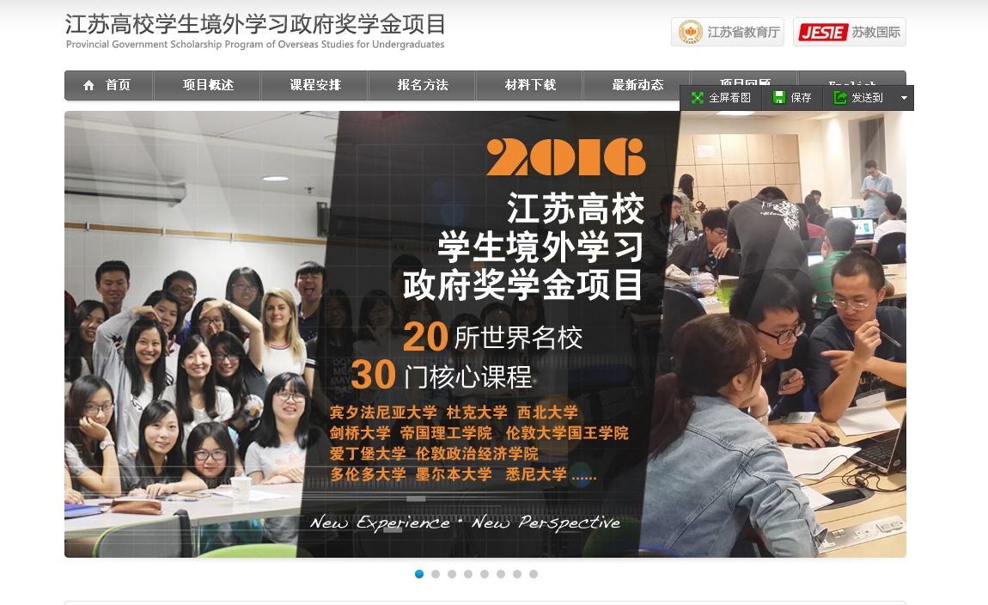
03
国内外访学交流管理
国外访学交流

Slide 52
03
国内外访学交流管理
国外访学交流
2.澳大利亚新南威尔士大学中国人才奖学金项目
省内省属高校选派优秀在校生赴新南威尔士大学进行本科阶段最后一学年的专业课程学习。
学生可自主选择该校金融、商业、市场、传媒、生物、电信工程、计算机工程等7个专业。
特色：学生在澳学习一年期间所修课程平均成绩达到70%以上者，可直接录取新南威尔士大学硕士学位课程；所修课程平均成绩在65%-69%间的，可在参加该校大学语言测试合格后录取该校硕士学位课程。

Slide 53
03
国内外访学交流管理
国外访学交流
3.江苏—安大略省大学生交流项目
可交流大学有：滑铁卢大学(University of Waterloo)；约克大学(York University)；布鲁克大学(Brock University)；西安大略大学(University of Western Ontario)；圭尔夫大学(University of Guelph)；卡尔顿大学(Carleton University)等12所大学，主要接收学校为Carleton和Waterloo。
交流时间为一学年。
4.美国加州富乐敦州立大学
学生赴美国加州富乐敦州立大学访学一个学期修读课程。
5.江苏大学生赴美国大学学年交流项目
可交流大学有：哈佛大学、哥伦比亚大学、麻省理工学院、宾夕法尼亚大学、杜克大学、约翰•霍普金斯大学、波士顿学院、纽约大学等。
交流生在美一学期或一学年。

Slide 54
03
国内外访学交流管理
国外访学交流
6.台湾世新大学“大陆地区学生短期研修”
春季班：2—4月份
秋季班：9—次年1月份
7.台湾世新大学大陆地区各高校学生赴台专业研习班
包含“人文化成与文化创意研习班”和“无人机空拍专业-新媒体艺术与应用班”等
为期2周，一般安排在寒、暑假。
8.亚洲青年领袖游学营（Asian Youth Leaders Travel and Learning Camp ）
形式：主题旅游探索、社会实践、知识讲座、学术问答、小组讨论等
期限：短期游学（5天）

Slide 55

03
国内外访学交流管理
国外访学交流

Slide 56
第四章
考试及考试规则

Slide 57
考试:
（一）校内课程考试
1、期末考试 (特殊情况可办理缓考）
2、补考(一门课程一次免费补考机会）
3、重修 （不限次数，按学分收费，特殊情况可办理缓考）
4、补学换证考试（一门课程只有一次机会，收取换证费用）
（二）校外大型考试
1、全国英语等级考试（PETS）
2、全国大学英语级别考试（CET）
3、全国计算机等级考试
4、江苏省计算机等级考试
5、国家普通话考试

Slide 58
考试
校内课程考试
期末考试（可办理缓考）
凡我校注册学生经考试资格认定后，可参加具有考试资格课程的考核，根据考核结果获得相应成绩，成绩合格者获得相应的学分。特殊原因不能参加期末考试的同学可以申请缓考。
申请缓考的范围和条件：
1. 课程考核期间患病无法参加考试的。
2. 课程考核期间代表学校参加各类重大竞赛和活动的。
3. 课程考核期间直系亲属病危或亡故的。

Slide 59
考试
校内课程考试
缓考
申请缓考程序
A. 缓考手续办理除考试当场突发疾病等情况外，必须在考试前完成。因病申请缓考的，须提供学校指定或认可的二级甲等以上医院出具的病假条，经学校门诊部主任签字并加盖公章，由学生所在学院教学院长签字同意后加盖公章报教务处批准。
B. 因代表学校参加竞赛或重大活动申请缓考的，由学生本人提出申请，竞赛或活动组织单位签署意见，学生所在学院教学院长签字同意后报教务处批准。
C. 因直系亲属病危或亡故无法参加考试的，由学生本人申请，提供相应的证明材料，学生所在学院教学院长签字同意后报教务处批准。
教务处是否批准学生缓考申请的信息由教务处反馈至相关学院，由学院通知到相关学生。教务处不批准的缓考申请，学生必须按时参加期末考试，否则视为旷课。
缓考与补考同时进行。缓考课程成绩以卷面成绩记载，请参加缓考同学在试卷上备注“缓考” 。缓考不及格的学生，不再安排补考，必须重修取得成绩与学分。

Slide 60
考试
校内课程考试
补考
当学期修读的课程期末考核不及格的学生可以免费参加一次补考。
补考一般安排在下学期开学前进行。补考由学校统一安排，学生无须报名。期末考试旷考或作弊的学生不能参加补考，只能重修。补考（含已获批的缓考）不再办理缓考手续，补考时无故缺席的，只能参加重修。
补考成绩按“及格” 和“不及格” 记载成绩，及格按65分计算绩点，不及格按实际分数计算。
补考：每生每门课程只有一次免费补考机会。

Slide 61
考试
校内课程考试
重修
课程考核补考后仍不及格的学生应报名重修。重修不限次数，按学分收费。
课程成绩已经及格的学生如果想要提高成绩或学分绩点，可以申请课程重修，按学分收费。
课程重修按正常选课时间网上报名。一般情况下，课程重修报名人数超过30人的，学校会单独开班，单独开设的课程重修班上课时间一般会在周末或晚上，学生必须按时上课。报名重修不足30人的课程会安排跟班重修，如与本班课程时间冲突，学生可以向任课教师提出申请并经其同意后报所在学院批准，送教务处备案，获批准的同学可以免听部分课时，但必须按时交作业和完成实验。
重修课程以最高成绩记入学生学业档案。按《南京邮电大学学生学籍管理办法》相关条款计算绩点系数。

Slide 62
考试
校内课程考试
补学换证考试
根据我校《学生学籍管理办法》规定，因课程考核不及格而结业的学生，可在结业后一年内凭结业证书复印件申请参加补学换证考试，每门课程补学考核仅限一次。
补学换证考试分单独组织和不单独组织两种，学生可自由选择。单独组织的补学换证考试一般安排在发放毕业证书后进行，未报名参加单独组织的补学换证考试的结业生，可在结业后一年内报名参加补学换证考试，相关课程的补学换证考试将与相关课程的期末考试同时、同卷进行。
补学换证考试需要缴纳换证费。

Slide 63
考试
各类校外大型考试
全国英语等级考试(PETS)
考试类别：PETS-1至PETS-4级
考试形式：笔试、口试
考试时间：每年3月、9月
注意事项：
笔试和口试均合格者，由教育部考试中心颁发给《全国英语等级考试合格证书》。
通过笔试或口试其中一项，需要补考另一项的同学，报名时还需在网上报名系统中填写参加上次考试的准考证号，以便核查。

Slide 64
考试
各类校外大型考试
全国大学英语级别考试
考试类别：大学英语四级(CET4)、大学英语六级(CET6)
考试形式：笔试
考试时间：每年6月、12月
注意事项：
报考大学英语六级（CET6）考试的要求：必须取得CET4证书或者CET4考试425分以上（含425分）

Slide 65
考试
各类校外大型考试
全国大学英语四、六级口语考试
考试类别：英语四级口语、英语六级口语
考试形式：上机考试
考试时间：每年5月、11月
注意事项： 大学英语四、六级笔试成绩425分（含425分）以上，方可报考全国大学英语四、六级口语考试

Slide 66
考试
各类校外大型考试
江苏省计算机等级考试
考试类别：一级：大学计算机信息技术；
 二级：Microsoft Office高级应用、Visual Foxpro、Visual Basic、C语言、Visual C++、Fortran 90；
三级：微机原理及接口技术、软件技术及应用。
考试形式：机考
考试时间：每年3月、10月

Slide 67
考试
各类校外大型考试
全国计算机等级考试
考试类别：共四个级别22个语种。如：
一级：计算机基础及MS Office应用
二级：C、VB、VFP、JAVA、ACCESS、C++、MySQL、Web、Office 等
三级：网络、数据库、软件测试、信息安全、嵌入式系统开发等
四级：名称与三级一一对应，三级为“技术”，四级为“工程师”。
考试形式：机考
考试时间：每年3月、9月

Slide 68
考试
各类校外大型考试
国家普通话水平测试（PSC）
考试形式：机考
考试时间：每学期两次（具体通知为准）
说明：根据学校规定，本科生在校期间应获得自主个性化学分10分方能毕
业，参加大型考试是获得自主个性化学习学分的重要途径之一。

Slide 69
考试
考试规则及违纪、作弊的处理
学生应按考试时间提前10分钟进入指定考场，按规定座次就座，并将学生证、身份证、准考证置于课桌左上角待查。要听从监考人员指挥。
考生的试卷、答题纸、草稿纸由监考人员统一发放，考试结束统一收回，不准带出考场。除文具、计算器外，座位内外不准放置任何放置任何教材、参考资料、练习本、草稿纸等（开卷考试只允许教师指定带的资料）。
考试不准携带手机或其他通讯、上网设备；不准携带快译通、掌上电脑、电子记事簿等具有存储功能的电子器材（作记时工具也不允许）；考试开始后发现携带通信设备或具有存储功能的电子器材的按作弊处理（无论使用与否）。
试卷分发后，除短缺、字迹不清等原因学生可以举手请监考人员解答外，其他问题监考员一律不回答。
考试用文具（如笔、尺子、计算器、耳机等）一律由考生自己负责准备。

Slide 70
考试
考试规则及违纪、作弊的处理
违反考场纪律：(发试卷前不按规定就座、不服从监考管理、东张西望企图偷看、不出示证件等违纪行为）经口头警告后不改正者，给予严重警告处分；
严重违反考场纪律：（发试卷前还私存与考试有关的材料或相互传递信息、未经监考允许互借文具或擅自进出考场、强拿他人试卷或稿纸、其他故意违纪行为）终止考试，当次考试卷面成绩以零分记，并给予记过处分；
考试作弊：（发试卷开始考试后抄袭、夹带、传递纸条或考试信息、携带手机或电子设备考试、抢夺他人试卷等材料、其他作弊行为）终止考试，该门课程总成绩以零分记，并给予留校察看处分；
考试严重作弊：（代考或请人考试、组织作弊、利用手机或其他网络作弊、其他严重作弊行为）该门课程总成绩以零分记，并给予留校察看或开除学籍处分。

Slide 71
考试
考试规则及违纪、作弊的处理
在校期间第二次作弊者，给予开除学籍处分。
2015年，中华人民共和国刑法修正案（九）规定：“在法律规定的国家考试中，组织作弊的，处三年以下有期徒刑或者拘役，并处或者单处罚金；情节严重的，处三年以上七年以下有期徒刑，并处罚金“。” 代替他人或者让他人代替自己参加考试的，处拘役或者管制，并处或者单处罚金。”
因考试作弊者一律取消本科学士学位申报资格。

Slide 72
第五章
大学生创新训练计划
学科竞赛与毕业设计

Slide 73
大学生创新训练
1
大学生创新训练计划项目简介
本科生团队在导师指导下，自主完成创新性研究项目设计、研究条件准备和项目实施、研究报告撰写、成果（学术）交流等工作。分国家、省、校三个级别。分硬件类（A类）和软件及其他类(B类）两个类别。
原则“兴趣驱动、自主实践、注重过程、鼓励创新”
要求“自主选题、自由申报、择优资助、规范管理”
项目主持人原则上为本科二年级学生，其他年级的学生可作为项目组成员参加；项目申请人在校期间只能申请1次，一次只能参加1个项目的申报，不得同时在不同项目之间交叉申报。项目团队一般3人，鼓励学科交叉，鼓励跨学院、跨专业联合申报。项目须在毕业前完成。

Slide 74
大学生创新训练
2
大学生创新训练计划项目管理流程
中期检查
立项申报
10月启动，11月评审反馈结果； 国家项目校评，省校项目院评。
3月启动，发文通知
4月评审、公示
5月
次年5月
3~4月
立项
11月
5月校发立项文，项目组填报任务书;6月第一次拨款国家、省级项目;一般7月公示，9月下文第二次拨款。
结题验收
次年4月启动，5月评审验收、成绩 公示；6月自主分入库，12月优秀成果汇编；国家项目校评，省校项目院评。

Slide 75
大学生创新训练
3
大学生创新训练计划项目注意事项
学生在规定申报时间上网申报，并及时通知指导教师审核。学院对《立项申请书》初审，择优推荐参加学校评审。学校终审并择优推荐申报国家级、省级项目。一般分两批次评审。第一批次退回项目修改后，可参加第二批次评审。
实施期限一般为1年，项目主持人原则上不允许变更。
验收结果分优秀、良好、合格、不合格四档。参加项目并结题验收的学生，可获得相应自主个性化学分。
参加国家级、省级项目的学生，符合免试推荐研究生基本条件的，学校将给予优先推荐。

Slide 76
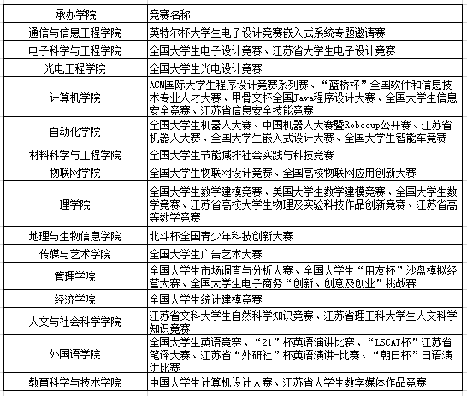
学科竞赛

Slide 77
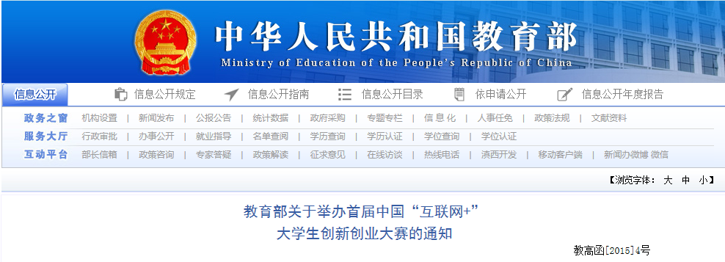
学科竞赛
1
中国“互联网+”大学生创新创业大赛
为贯彻落实《国务院办公厅关于深化高等学校创新创业教育改革的实施意见》（国办发〔2015〕36号），进一步激发高校学生创新创业热情，展示高校创新创业教育成果，定于2015年5月至10月举办首届中国“互联网+”大学生创新创业大赛。

Slide 78
学科竞赛
1
中国“互联网+”大学生创新创业大赛
参赛项目要求能够将移动互联网、云计算、大数据、物联网等新一代信息技术与经济社会各领域紧密结合，培育基于互联网的新产品、新服务、新业态、新模式。发挥互联网在促进产业升级以及信息化和工业化深度融合中的作用，促进制造业、农业、能源、环保等产业转型升级。发挥互联网在社会服务中的作用，创新网络化服务模式，促进互联网与教育、医疗、交通、金融、消费生活等深度融合。

Slide 79
学科竞赛
1
中国“互联网+”大学生创新创业大赛
参赛项目主要包括以下类型：
1.“互联网+”现代农业，包括农林牧渔等； 2.“互联网+”制造业，包括智能硬件、先进制造、工业自动化、生物医药、节能环保、新材料、军工等； 3.“互联网+”信息技术服务，包括工具软件、社交网络、媒体门户、数字娱乐、企业服务等； 4.“互联网+”商务服务，包括电子商务、消费生活、金融、旅游户外、房产家居、高效物流等； 5.“互联网+”公共服务，包括教育文化、医疗健康、交通、人力资源服务等； 6.“互联网+”公益创业，以社会价值为导向的非盈利性创业。

Slide 80

学科竞赛
2
全国大学生电子设计竞赛
http://www.nuedc.com.cn
参赛形式： l、全国大学生电子设计竞赛原则上安排在单数年的9月中旬举行，为期4天。竞赛以赛区为单位统一组织报名、竞赛、评审和评奖工作。 2、鼓励设有信息与电子学科及相关专业或已开展电子设计科技活动的高等学校，积极组织学生参加全国大学生电子设计竞赛。 3、学生自愿组合，三人一队，由所在学校统一向赛区组委会报名。参赛队数由学校自行确定。 4、为鼓励不同类型的高校和不同专业或专业方向的学生都能参加竞赛，全国竞赛专家组根据命题原则，将统一编制若干个竞赛题目，供参赛学生选用。 5、竞赛所需场地、仪器设备、元器件或耗材原则上由参赛学校负责提供。

Slide 81
学科竞赛
2
全国大学生电子设计竞赛
http://www.nuedc.com.cn
竞赛内容： l、以电子电路（含模拟和数字电路）应用设计为主要内容，可以涉及模-数混合电路、单片机、可编程器件、EDA软件工具和PC机（主要用于开发）的应用。题目包括“理论设计”和“实际制作与调试”两部分。竞赛题目应具有实际意义和应用背景，并考虑到目前教学的基本内容和新技术的应用趋势，同时对教学内容和课程体系改革起一定的引导作用。 2、题目着重考核学生综合运用基础知识进行理论设计的能力，考核学生的创新精神和独立工作能力，考核学生的实验技能(制作、调试)。 3、题目在难易程度方面，既要考虑使一般参赛学生能在规定的时间内完成基本要求，又能使优秀学生有发挥与创新的余地。

Slide 82

学科竞赛
3
全国大学生数学建模竞赛
http://www.nuedc.com.cn
全国大学生数学建模竞赛创办于1992年，每年一届，目前已成为全国高校规模最大的基础性学科竞赛，也是世界上规模最大的数学建模竞赛。2015年，来自全国33个省/市/自治区(包括香港和澳门特区)及新加坡和美国的1326所院校、28574个队（其中本科组25558队、专科组3016队）、85000名大学生报名参加本项竞赛。
本竞赛一般在每年9月中旬某个周末（周五8:00至下周一8:00，连续72小时）举行。

Slide 83

学科竞赛
4
全国大学生机器人大赛
http://www.cnrobocon.org/portal.php
“全国大学生机器人大赛（Robocon）”是“亚太大学生机器人大赛”的国内选拔赛，该项赛事是亚洲广播联合会（ABU）在2002年发起的一个大学生机器人创意和制作比赛。比赛每年发布一个新规则，需要参赛者综合运用机械、电子、控制等技术手段完成规则设置的任务。作为高技术门槛的机器人竞赛平台，自2002年来，全国大学生机器人大赛已经成功举办了14届，国内先后有百余所院校踊跃参加。中国代表队在ABU年度总决赛中曾获5次亚太冠军。

Slide 84
学科竞赛
4
全国大学生机器人大赛
http://www.cnrobocon.org/portal.php
中国机器人大赛暨RoboCup公开赛是中国目前最具影响力，最权威的机器人技术大赛，基本覆盖了中国现有最高级别的机器人专家和众多知名机器人学者，是当今中国机器人尖端技术产业竞赛和人才汇集的活动之一，涉及电子信息、通讯网络、装备制造、人工智能等前沿技术领域。 比赛项目： RoboCup 足球机器人比赛、RoboCup救援组比赛、RoboCup家庭组比赛、FIRA足球机器人比赛、空中机器人比赛、水中机器人比赛、舞蹈机器人比赛、双足竞步机器人比赛、微软足球机器人仿真比赛、机器人武术擂台赛、机器人游中国比赛。

Slide 85
大学生毕业设计（论文）
高等学校学生的毕业设计(论文)是实现本科培养目标的重要教学环节，一般安排在大学期间的最后学习阶段。在此阶段，学生将进一步受到科学研究方法、工程设计方法与实践技能的基本训练，并对大学期间所学知识进行全面总结与综合运用，培养学生分析问题和解决问题的能力，从而实现实践能力、科学研究能力、创新能力与综合素质的全面提升。
毕业设计(论文)是培养学生综合运用所学知识处理实际问题的一个教学过程，也是在教师指导下独立进行科学研究或工程实践并取得成果的过程。

Slide 86
大学生毕业设计（论文）
1
毕业设计（论文）对学生的要求
1. 坚持实事求是的科学态度，不弄虚作假，不抄袭别人的成果，独立完成规定工作任务；
2. 在指定地点进行毕业设计(论文)。凡离开毕业设计(论文)地点超过2天以上，必须按学校有关规定办理请假手续;
3. 按照《南京邮电大学本科生毕业设计(论文)撰写规范》认真撰写毕业设计(论文)报告;
4. 获得免试推荐研究生资格的学生毕业设计（论文）成绩须为优秀。

Slide 87
大学生毕业设计（论文）
2
毕业设计(论文)答辩及成绩评定
1、毕业设计(论文)完成后学生必须进行答辩；
2、答辩时间：学生介绍15～20分钟，学生对教师提问的回答20分钟左右；
3、毕业设计(论文)成绩采用五级制，其对应关系如下:
百分制 90-100 80-89 70-79 60-69 0-59
五级制 优秀 良好 中等 及格 不及格
4、毕业设计成绩由三部分组成:
①毕业设计（论文）指导教师评价成绩，占30％左右；
②毕业设计（论文）评阅成绩，占20％左右；
③毕业设计（论文）答辩成绩，占50％左右；
5、毕业设计(论文)中评定为优秀成绩的比例一般掌握在15%左右，最多不超过20%；评定为中等及其以下成绩的比例一般不得低于30%。

Slide 88
大学生毕业设计（论文）
3
毕业设计(论文)工作进程
项目 | 要 求 | 完成时间
下达任务书 | 指导教师根据课题及任务书要求填写毕业设计(论文)任务书，并下达给学生 | 第七学期末
开题报告 | 学生在指导教师指导下，完成开题报告 | 第八学期第4-5周
中期检查 | 指导教师认真检查毕业设计(论文)进展情况，填写《南京邮电大学毕业设计（论文）工作中期检查表》 | 第八学期第10周
外文译文批阅 | 指导教师批阅学生外文译文 | 第八学期第13周
撰写报告(论文) | 学生按撰写规范的要求认真撰写毕业设计(论文)报告，交指导教师批阅 | 第八学期第15-16周
答辩准备工作 | 答辩前完成答辩资格审查、毕业设计报告或毕业论文评阅 | 第八学期第16-17周
答辩 | 按答辩程序要求进行 | 第八学期第17周

Slide 89

THANK YOU !
谢谢！

